Slide 1
프로젝트명 쓰시고
스토리 보드
작성일 : 2011. 1. 11
작성자 : 홍길동
* 참고사항 쓰고 없으면 박스자체 지우세요.
* 고객상황에 따른 상이한 메뉴 표시 상태 제공하였으면 함 ( 고객의 오해 소지 방지)
* 고객 진행업무 리스트를 조회할 수 있는 화면이 있었으면 좋겠음
* ‘실명확인’ 프로세스는 제일 처음 프로세스에서 진행
* ‘시작하기’에서 메뉴버튼을 눌러서 이동할 수 있는 메뉴를 제한 함
- 계좌연결, 공인인증서, 매매준비, 계좌개설안내 만 이동 가능

Slide 2
개정 이력
수정일 | 메뉴 | 내용 | 관련파일
11월 23일 | 전체메뉴 | 초안제작. | 스토리보드파일명

Slide 3
메뉴정리
시작메뉴(메인화면)
메뉴1
메뉴2
메뉴3
00. 로그인
01. 회원가입
02. 일반제공메뉴
03. 주력서비스
00. 회원확인
01. ID등록
목록 반영
목록 반영

Slide 4
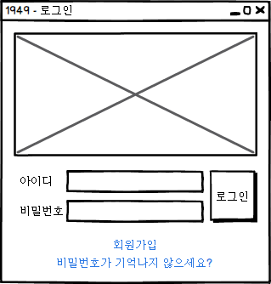
구직자 로그인 화면
09-07-2016
나임
아이디 : 문자열 10 까지 가능하도록 설정 공백일시 비밀번호 창으로 내려갈수 없게 예외처리
2. 비밀번호 : 아이디 텍스트창이 공백일경우 다시 아이디 창으로 커서를 옮기도록 예외처리
아이디창의 입력이 수행됐을 경우 비밀번호 텍스로 이동 후 다음 동작을 수행한다.
비밀번호는 문자열로 15까지 가능
3. 로그인 : 1번과 2번의 수행이 되었을경우 로그인 버튼을 클릭시 구직자 화면으로 이동
4. 회원가입 : 아이디가 없을경우 회원가입을 위해 회원 가입 창으로 이동한다.
5. 비밀번호 찾기 : 회원 가입은 하였지만 비밀번호가 생각 나지 않을 경우 비밀번호 창으로 넘어간다.

Slide 5
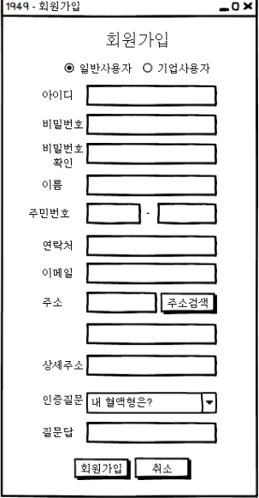
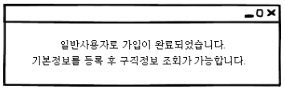
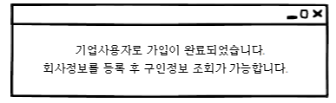

구직자 회원가입 화면
09-07-2016
나임
4-1. 회원가입 버튼 클릭시 회원가입 화면으로 이동한다.
4-2. 라디오버튼으로 일반사용자 기업사용으로 나누어진다. 사용에 따라 로그인시 다른 화면으로 동한다.
4-3. 아이디는 영어와 숫자조합으로 10자 까지 가능하다.
4-2-1. 라디오 버튼으로 회원 가입성공시 다른 화면의 다이얼로그 화면을 출력한다.
4-4. 비밀번호는 영어와 숫자 조합으로 15짜리 가능하다.
4-5. 위의 비밀번호와 일치하지 않을 경우 커서가 다음으로 이동하지 못하게 예외처리 한다.
4-11. 콤보박스 안에 있는 질문을 선택할수 있다
4-6. 이름은 글자수10자 까지 허용 숫자 입력못하게 예외처리
4-7. 주민번호 검증코드를 사용하여 주민번호가 중복 되거나 임의의 숫자로는 사용 못하게 예외 처리
4-12. 비밀번호 분실시 사용할 질문 답 텍스로 20자까지 사용하도록 설정
4-8. 연락처는 10까지만 허용과 문자를 사용 못하도록 예외 처리
4-13. 회원가입 버튼을 누르면 가입의 완료되었다는 다이얼로그 화면이 올라온다.
4-9. 이메일 자릿수 20글자까지 허용하도록 설정
4-9. 주소검색 버튼을 눌러 주소, 번지, 동을 출력
4-14. 취소버튼을 누를시 화면이 종료된다.
4-10. 나머지 주소를 작성
100자리까지 사용할수 있게 설정

Slide 6
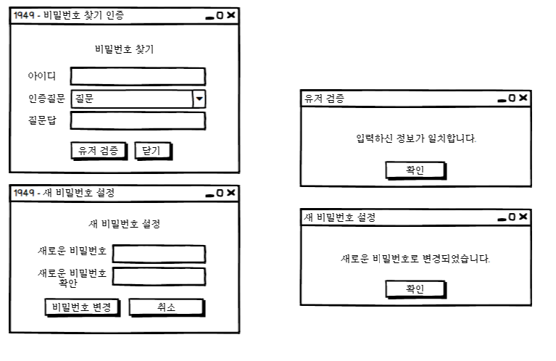
구직자 로그인 화면
09-07-2016
나임
4-2-1. 라디오 버튼으로 회원 가입성공시 다른 화면의 다이얼로그 화면을 출력한다.
4-2-1. 라디오 버튼으로 회원 가입성공시 다른 화면의 다이얼로그 화면을 출력한다.
5-1. 5번 비밀번호 버튼 클릭시 출력되는 다이얼로그. 회원가입시 입력했던 질문답하고 유일치할 경우에만 다음 새빌번호 설정으로 넘어갈수 있게 예외처리
5-2. 5-1.값이 일치하였을 경우에만 확인창을 출력한다.
5-3. 5-1값이 인증되면 새 비밀번호를 설정할수 있는 다이얼로그 출력. 비밀번호 창 2개가 서로 일치하여지만 변경가능하도록 예외처리.
5-4. 5-3.값이 일치하였을 경우만 변경이 확인 다이얼로그 출력
5-5. 닫기, 취소 버튼을 눌렀을시 화면이 종료된다.

Slide 7
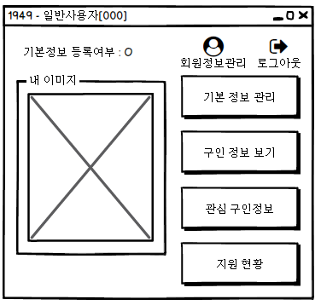
구직자 로그인 화면
09-07-2016
나임
01. 기본정보관리 : 기본정리관리 버튼을 누르면 개인정보를 저장할수 있는 창을 출력합니다.

Slide 8
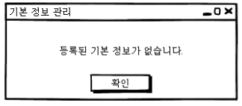

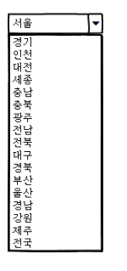
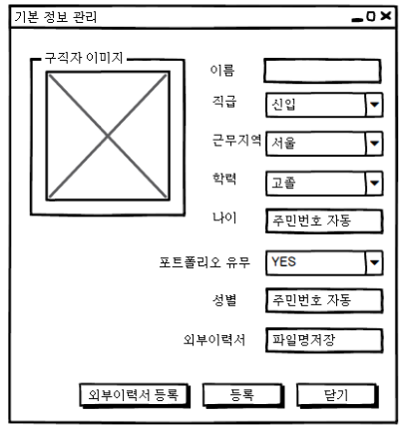

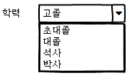

구직자 로그인 화면
09-07-2016
나임
01-01. 근무지역을 설정 할수 있도록 콤보박스로 설정
01-01. 저장된 데이터가 없으면 출력하도록 예외처리 함
01-01. 이름 입력받는 텍스트 문자열 5글자 까지가능하도록 설정
01-01. 콤보박스로 신입, 경력을 선택할수 있게 설정
01-01. 학력을 선택할수 있는 콤보 박스
01-01. 회원가입 시 입력받은 주민번호를 나오게 설정
01-01. 포트폴리오 여부를 묻는 콤보박스
01-01 회원가입시 입력받은 주민번호로 인해 성별을 자동적으로 나오게 설정

Slide 9
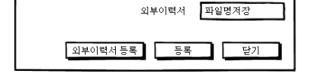
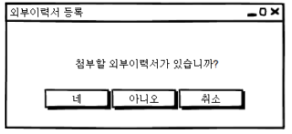
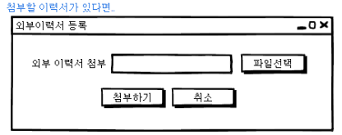
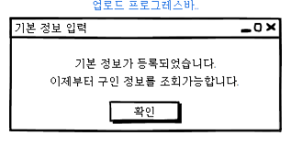
구직자 로그인 화면
09-07-2016
나임
01-01. 외부이력서 등록
버튼을 클릭시 첨부 이력서 등록 다일러로그 출력
01-01. 외부이력서 등록
01-01. 첨부하기 버튼 클릭시 외부이력서 텍스트에 출력하도록 설정.
01-01. 첨부할 이력서가 있으면 외부이력서 등록창을 출력.
01-01. 파일선택 클릭시
파일 다이얼로그 창 출력
01-01. 등록 버튼 클릭시 정보가 등록되었다는 다이얼로그 출력하도록 설정.

Slide 10
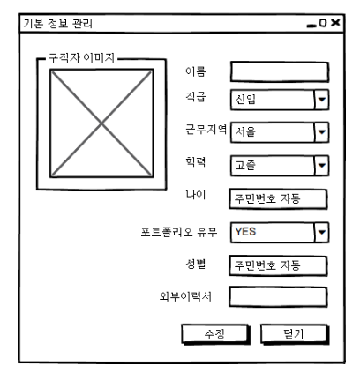
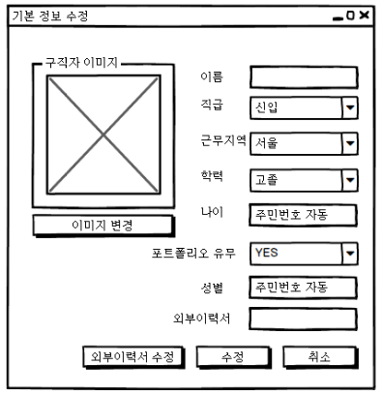
구직자 로그인 화면
09-07-2016
나임
01-01. 처음 입력받은 정보를 수정할수 있도록 함
01-01. 처음 입력받은 정보를 수정할수 있도록 함
01-01. 처음 입력받은 정보를 수정할수 있도록 함
01-02. 정보를 입력받은 기본정보 관리에서 수정을 수르면 수정할수 있는 다이얼로창 출력
01-01. 처음 입력받은 정보를 수정할수 있도록 함
01-02. 개인정보가 입력이 되었다면 정보를 수정 할수 있도록 설정

Slide 11
구직자 로그인 화면
09-07-2016
나임
아이디 : 문자열 10 까지 가능하도록 설정 공백일시 비밀번호 창으로 내려갈수 없게 예외처리

Slide 12
구직자 로그인 화면
09-07-2016
나임
아이디 : 문자열 10 까지 가능하도록 설정 공백일시 비밀번호 창으로 내려갈수 없게 예외처리

Slide 13
로고
시작하기 | 업무가이드 | 도움말
00. 로그인 | 01.보여줄 메뉴들…….
배너 클릭 시 본인개설 페이지로 이동
배너 클릭 시 가족대리인 개설안내 페이지로 이동
배너 클릭 시 가족아닌 대리인 개설안내 페이지로 이동
Notes:
계좌개설방법 안내
- 삼성증권 제휴계좌 안내 방법 벤치마킹
- 당사 계좌체계에 대한 내용 기술필요. 국민은행의 경우 KB plustar 통장(은행예수금방식) 의 특징/장.단점/안내 추가 필요
- 은행예수금방식, 증권예수금방식 계좌의 차이점 기술 필요
- 제휴은행 계좌 개설 시 은행에서 반드시 해야 차후 거래 시 불편하지 않은 점을 Tip으로 제공 (인터넷뱅킹, OTP 등)

Slide 14
본사 재고 조회
Inventory.html

